Slide 1
Projekat iz primenjenih teorija igara
KONCENZUSI
IMPLEMENTACIJA I ANALIZA
Mladen Blizanac i Petar Popov

Slide 2
About us
· Konsenzus - proces usaglašavanja vrednosti među više jedinki koji komuniciraju u mreži.
· Važan je jer omogućava da učesnici bez centralnog nadzora donesu zajedničku odluku.
· Potrebno je tamo gde učesnici poseduju lokalne informacije koje žele da podele (npr. senzorske mreže, robotika, finansijske mreže, blockchain itd).

Slide 3

Potreba
Bez algoritama konsenzusa:
Ne postoji garancija da će se svi agenti usaglasiti.
Podložni su neusklađenosti u prisustvu šuma, gubitaka, i zlonamernih (Byzantine) čvorova.
Zato su razvijeni različiti protokoli - robusni i efikasni, koji funkcionišu i na nepouzdanim mrežama.

Slide 4
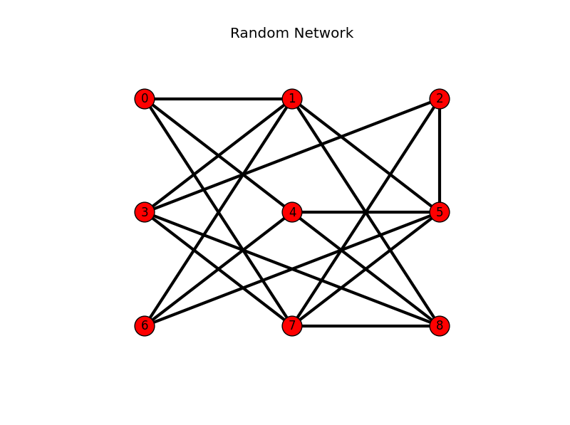
Grafovi i mrežne topologije
Sistem se modeluje kao neusmeren graf G = (V, E), gde čvorovi predstavljaju agente, a ivice komunikacione veze. Korišćene mreže:
Erdos-Renyi G(n, p): slučajno povezani graf sa verovatnoćom p po ivici za svaki cvor
Prsten (Cycle): svaki čvor povezan sa dva suseda.
Watts-Strogatz (Small-world): počinje od prstena, zatim se deo ivica rewire-uje.
Barabasi-Albert: scale-free mreža gde novi čvorovi biraju veze prema stepenu postojećih (preferencijalno povezivanje).
Spektralni zazor λ₂ (druga najmanja sopstvena vrednost Laplasijana grafa) služi kao teorijski pokazatelj brzine konvergencije - veći zazor -> brži konsenzus.

Slide 5
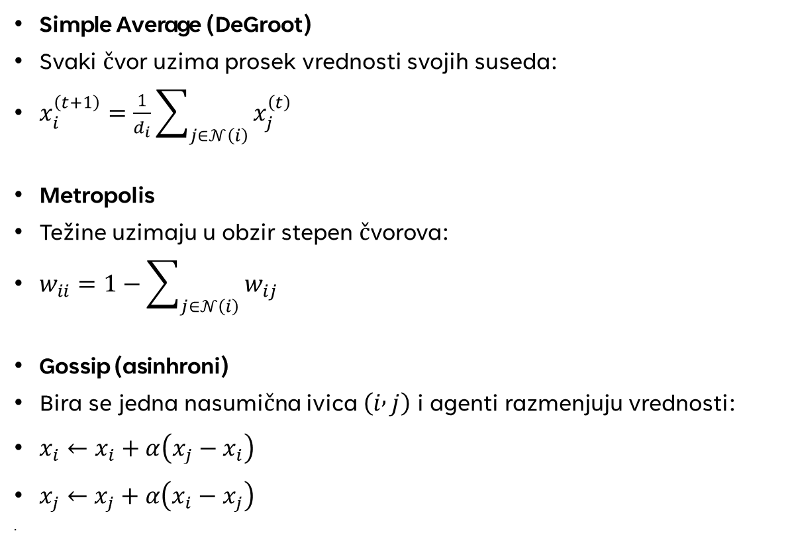
Protokoli konsenzusa
Simple Average (DeGroot)
Svaki čvor uzima prosek vrednosti svojih suseda:
$x_{i}^{\left(t+1\right)}=\frac{1}{d_{i}}\sum_{j∈𝒩\left(i\right)}{x_{j}^{\left(t\right)}}$
Metropolis
Težine uzimaju u obzir stepen čvorova:
$w_{ii}=1−\sum_{j∈𝒩\left(i\right)}{w_{ij}}$
Gossip (asinhroni)
Bira se jedna nasumična ivica $\left(i , j\right)$ i agenti razmenjuju vrednosti:
$x_{i}←x_{i}+α\left(x_{j}−x_{i}\right)$
$x_{j}←x_{j}+α\left(x_{i}−x_{j}\right)$

Slide 6
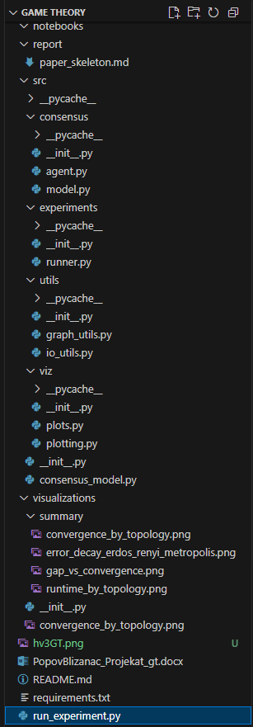
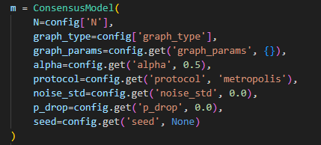
Implementacija model i agent
Klasa ConsensusAgent sadrži
value, next_value
is_stubborn, is_byzantine
Klasa ConsensusModel upravlja:
grafom (G), protokolima
parametrima (alpha, p_drop, noise_std)
gossip_step asinhrono i step sinhrono ažuriranje

Slide 7
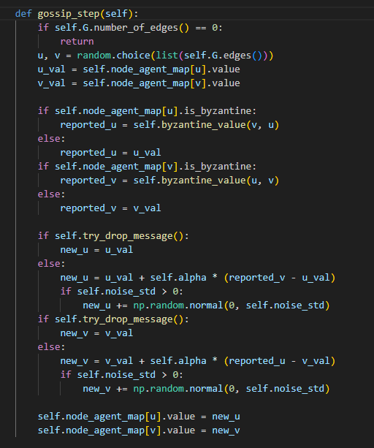
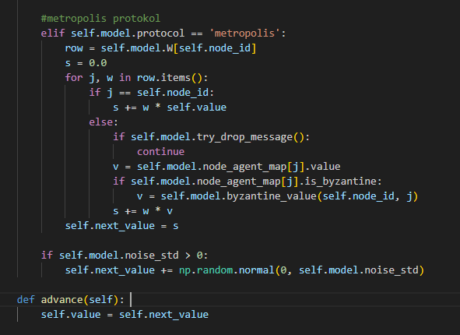

Slide 8
Product overview
Unique
First to market
Tested
Authentic
Only product specifically dedicated to this niche market
First beautifully designed product that's both stylish and functional
Conducted testing with college students in the area
Designed with the help and input of experts in the field

Slide 9

Growth strategy
Feb 20XX: roll out product to high profile or top-level participants to help establish the product
May 20XX: release the product to the public and monitor press release and social media accounts
Oct 20XX: gather feedback and adjust product design as necessary

Slide 10
Market overview
Opportunity to build
Fully inclusive market
Total addressable market
Freedom to invent
Selectively inclusive market
Serviceable available market
 | Clients | Orders | Gross revenue | Net revenue
20XX | 10 | 1100 | $10,000 | $7,000
20XX | 20 | 200 | $20,000 | $16,000
20XX | 30 | 300 | $30,000 | $25,000
20XX | 40 | 400 | $40,000 | $30,000

Slide 11
Solution
Our product makes consumer lives easier, and no other product on the market offers the same features
Gen Z (18-25 years old)
Reduce expenses for replacement products
Simple design that gives customers the targeted information they need
Close the gap
Target audience
Cost savings
Easy to use

Slide 12
Financials
 | Year 1 | Year 2 | Year 3
Income
Users | 50,000 | 400,000 | 1,600,000
Sales | 500,000 | 4,000,000 | 16,000,000
Average price per sale | 75 | 80 | 90
Revenue @ 15% | 5,625,000 | 48,000,000 | 216,000,000
Gross profit | 5,625,000 | 48,000,000 | 216,000,000

Slide 13

Thank you
Brita Tamm
502-555-0152
brita@firstupconsultants.com
www.firstupconsultants.com

